Slide 1
广播网络实验
武庆华
wuqinghua@ict.ac.cn

Slide 2
大纲
Mininet实验环境
广播网络实验
交换机转发实验
生成树机制实验
网络互联（软件路由器）实验

Slide 3
Mininet实验环境
网络实验平台
Mininet平台
实验中用到的网络工具
通过实验来认识互联网协议

Slide 4
搭建一个简单的网络
通过路由器（Router）将两台主机互连，每台主机上运行相应的网络程序
Client APP
Server APP
Host
Router
Host

Slide 5
网络实验平台
平台 | 优点 | 缺点
硬件网络平台 | 真实；高效 | 价格昂贵；不易配置；不易扩展；
模拟平台（Simulator） | 软件实现；快速实验；容易扩展； | 模拟结果可能和实际结果差别较大
仿真平台（Emulator） | 软件实现；容易扩展 | 比硬件平台速度稍慢

Slide 6
网络仿真平台
借助虚拟化技术，在物理机器上虚拟出多个节点，不同节点间通过虚拟链路（例如 open vswitch）互连
相比于硬件网络平台：
成本低、部署快、可扩展
相比于网络模拟器：
更接近真实网络结果

Slide 7
全虚拟化技术
VM 1
VM 2
VM 3
client
router
server
bash
bash
bash
init
init
init
eth0
eth0
eth1
eth0
10.0.1.2
10.0.1.1
10.0.2.1
10.0.2.2
tap0
tap1
tap2
tap3
Linux Kernel
Host

Slide 8
网络命名空间(Network Namespace)技术
client
router
server
Network Namespace 1
Network Namespace 2
Network Namespace 3
eth0
eth0
eth1
eth0
10.0.1.2
10.0.1.1
10.0.2.1
10.0.2.2
virtual Ethernet pairs
veth1
veth2
veth3
veth4
Linux Kernel
Host

Slide 9
基于网络命名空间的网络环境搭建
# Create link
sudo ip link add name h1-eth0 type veth peer name h2-eth0 netns 1
# Create host namespaces
sudo ip netns add h1
sudo ip netns add h2
# Move host ports into namespaces
sudo ip link set h1-eth0 netns h1
sudo ip link set h2-eth0 netns h2
sudo ip netns exec h1 ip link show
sudo ip netns exec h2 ip link show
# Configure ports
sudo ip netns exec h1 ifconfig h1-eth0 10.0.0.1
sudo ip netns exec h2 ifconfig h2-eth0 10.0.0.2
# Test connectivity
sudo ip netns exec h1 ping 10.0.0.2
h1
h2
h1-eth0
h2-eth0

Slide 10
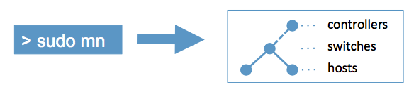
Mininet环境
Mininet是基于Linux Network Namespace的python封装
支持python API以及命令行工具（CLI）
可以很方便的创建拓扑、设置网络条件、运行网络程序
支持不同层次的抽象和语法

Slide 11
实验环境准备
下载并安装VirtualBox
https://download.virtualbox.org/virtualbox/7.1.4/VirtualBox-7.1.4-165100-Win.exe
下载Ubuntu镜像并在VirtualBox中安装Ubuntu操作系统
https://mirrors.tuna.tsinghua.edu.cn/ubuntu-releases/24.04.1/ubuntu-24.04.1-desktop-amd64.iso

Slide 12
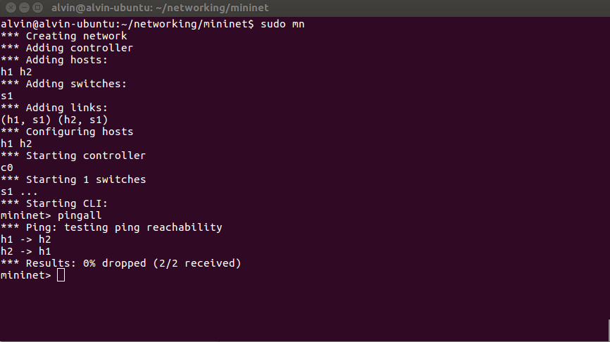
Mininet安装
$ sudo apt install mininet
$ sudo mn
mininet> pingall
mininet> quit

Slide 13
Mininet API举例
#!/usr/bin/python
from mininet.net import Mininet
from mininet.cli import CLI
from time import sleep
net = Mininet()
h1 = net.addHost('h1')
h2 = net.addHost('h2')
net.addLink(h1, h2)
net.start()
h2.cmd('python3 -m http.server 80 &')
sleep(2)
h1.cmd('wget %s -O result.txt' % (h2.IP()))
net.stop()

Slide 14
Mininet支持设置性能参数
from mininet.node import CPULimitedHost
from mininet.link import TCLink
# Use performance-modeling link and host
net = Mininet(link=TCLink, host=CPULimitedHost)
# Limit CPU
net.addHost('h1', cpu=0.2)
# Set link bandwidth, delay and loss rate
net.addLink(h2, s1, bw=10, delay='50ms', loss=2)

Slide 15
Mininet CLI举例
$ sudo mn
mininet> xterm h1 h2
h2# python3 -m http.server 80
h1# wget 10.0.0.2
$ sudo mn --topo tree,depth=3,fanout=3 --link=tc,bw=10
$ sudo mn --topo linear,20
# to test this, you need to implement custom.py
$ sudo mn --custom custom.py --topo mytopo

Slide 16
Mininet自定义网络拓扑
$ cat custom.py
---------------------------------------------------------------
from mininet.topo import Topo
class StarTopo(Topo):
“Star Topology"
def build(self, count=10):
hosts = [ self.addHost('h%d' % i) for i in range(1, count + 1) ]
s1 = self.addHost('s1')
for h in hosts:
self.addLink(h, s1)
topos = { 'mytopo': StarTopo }
---------------------------------------------------------------
$ sudo mn --custom custom.py --topo mytopo, 20

Slide 17
网络环境搭建
网络由网络前缀(e.g. 192.168.0.0/24)来表示
交换机(Switch)用于组网
路由器(Router)连接不同网络
10.0.1.2/24
10.0.1.1/24
Switch
10.0.2.1/24
10.0.2.2/24
Host 1
Host 2
Host 1
Router
Host 2
10.0.0.1/24
10.0.0.2/24
10.0.3.1/24
10.0.3.1/24
10.0.3.2/24
Switch
Host 3
10.0.3.2/24
10.0.3.3/24
10.0.3.4/24
Host 3
Host 4
Host 5

Slide 18
网络管理工具
# ifconfig eth0 10.0.0.1/24 # set ip address & netmask
# route add default gw 10.0.0.2 # set default gateway
# route add 10.0.1.0/24 gw 10.0.3.1 dev h1-eth0 # set gateway
# arp -n # show ip->mac mapping
# arp -d 10.0.0.1 # delete the entry of 10.0.0.1
# nslookup www.baidu.com # dns lookup

Slide 19
网络测量工具
# ping 10.0.2.2 # connectivity & RTT
# traceroute 10.0.2.2 # hops to the destination
# iperf # bandwidth measurement
10.0.0.1 # iperf -s
10.0.0.2 # iperf -c 10.0.0.1

Slide 20
例子：使用mininet进行互联网协议实验
搭建环境
$ sudo apt install wireshark
$ sudo mn --nat # allows hosts to connect with the Internet
mininet> xterm h1
h1 # echo "nameserver 1.2.4.8" > /etc/resolv.conf
h1 # wireshark &
实验步骤
h1 # wget www.baidu.com

Slide 21
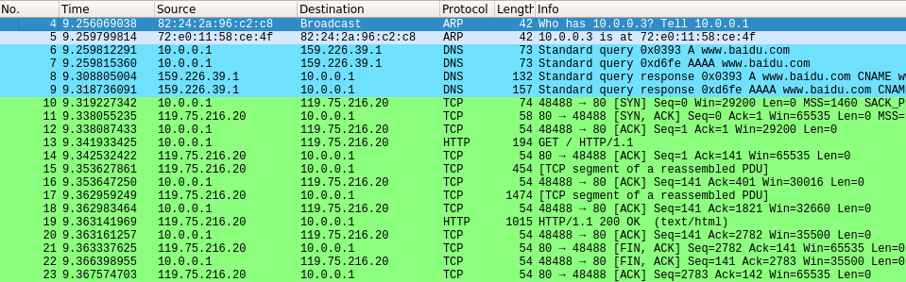
认识互联网协议
观察wireshark输出 （一）
ARP协议: IP地址->MAC地址映射
DNS协议: 域名->IP地址映射
TCP协议: 数据传输

Slide 22
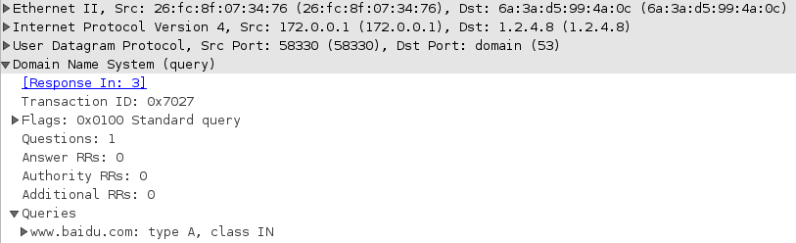
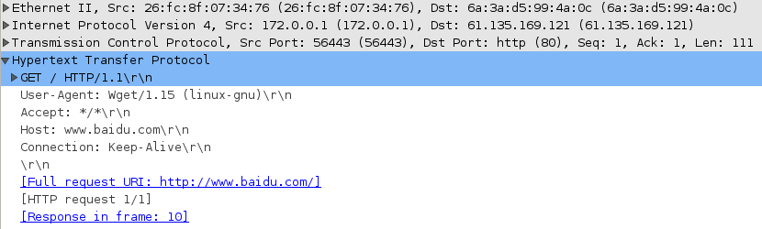
认识互联网协议
观察wireshark输出 （二）
不同层次的协议封装
Ethernet < IP < UDP < DNS
Ethernet < IP < TCP < HTTP

Slide 23
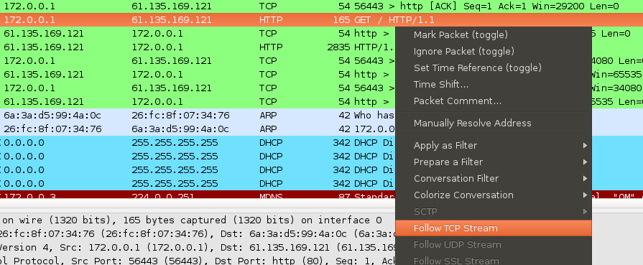
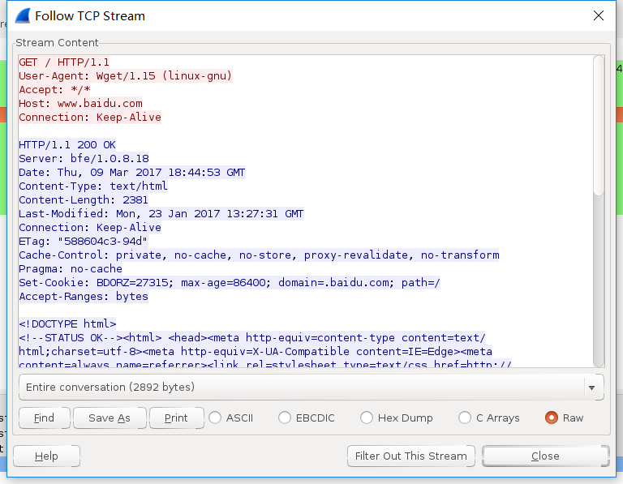
认识互联网协议
观察wireshark输出（三）
TCP承载HTTP协议

Slide 24
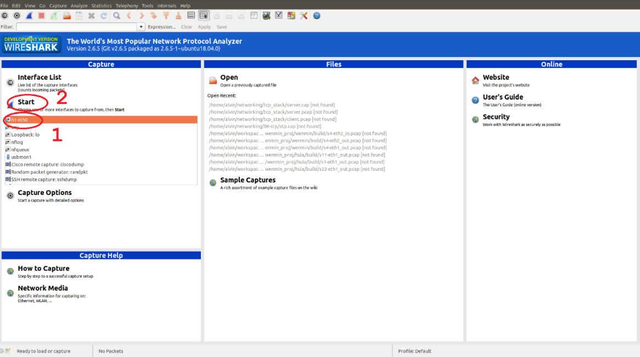
注意事项
Ubuntu发行版中默认不包括xterm，需要单独安装
sudo apt install xterm
wireshark启动时提示init.lua脚本错误
可将配置文件中相应行注释掉，或直接忽略
抓包时，先选中相应网口（例如,h1-eth0），再启动/Start

Slide 25
广播网络实验
广播网络
广播网络实现
网络端口和发送数据包函数
链表实现机制
实验内容
附件文件列表

Slide 26
如何构建一个多节点网络？
10.0.0.1/8
10.0.0.2/8
两个节点互连
Host 1
Host 2
10.0.0.1/8
10.0.0.2/8
多个节点互连
Host 1
Host 2
Hub
广播网络
Host 3
10.0.0.3/8

Slide 27
广播网络（Hub）实现
已知网络端口数据结构和发送数据包函数
typedef struct {
struct list_head list;
int fd;
int index;
u8 mac[ETH_ALEN];
char name[16];
} iface_info_t;
void iface_send_packet(iface_info_t *iface, const char *packet, int len)
{
struct sockaddr_ll addr;
// fill addr ..., omitted
sendto(iface->fd, packet, len, 0, &addr, sizeof(addr));
}
节点广播的逻辑
foreach iface in iface_list:
if iface != rx_iface:
iface_send_packet(iface, packet, len);

Slide 28
链表实现
struct list_head {
struct list_head *next, *prev;
};
struct listnode {
struct list_head list;
int number;
};
#define list_empty(list) ((list)->next == (list))
#define list_entry(ptr, type, member)
(type *)((char *)ptr - offsetof(type, member))
list_for_each_entry(pos, head, member)
list_for_each_entry_safe(pos, q, head, member)
指针数据结构
内容数据结构

Slide 29
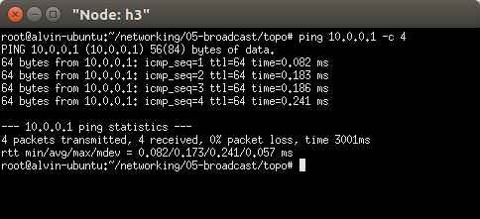
实现节点广播
实现broadcast.c中的broadcast_packet函数
instance->iface_list链表中保存所有网络端口的信息
收到每个数据包，将该包从所有其它网络端口发出去
结果验证
使用three_nodes_bw.py拓扑文件
三个节点相互能够ping通

Slide 30
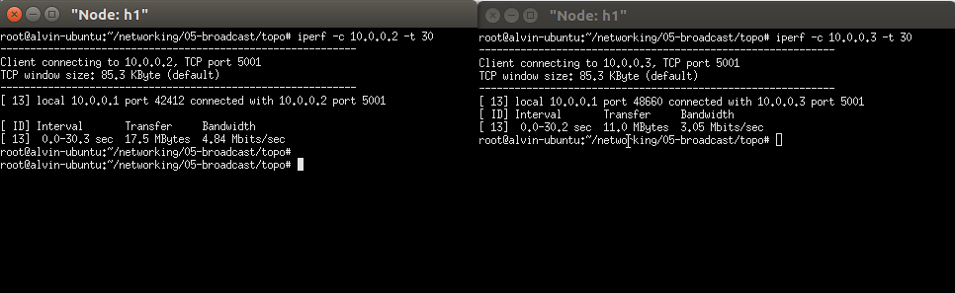
广播网络传输效率
h2
进行iperf测试
实验验证广播网络的链路利用效率
iperf测试（Client -> Server）：
H1: iperf client; H2, H3: iperf servers
H1: iperf server; H2, H3: iperf clients
h1
b1
10Mb/s
20Mb/s
10Mb/s
h3
h2 # iperf -s
h3 # iperf -s

Slide 31
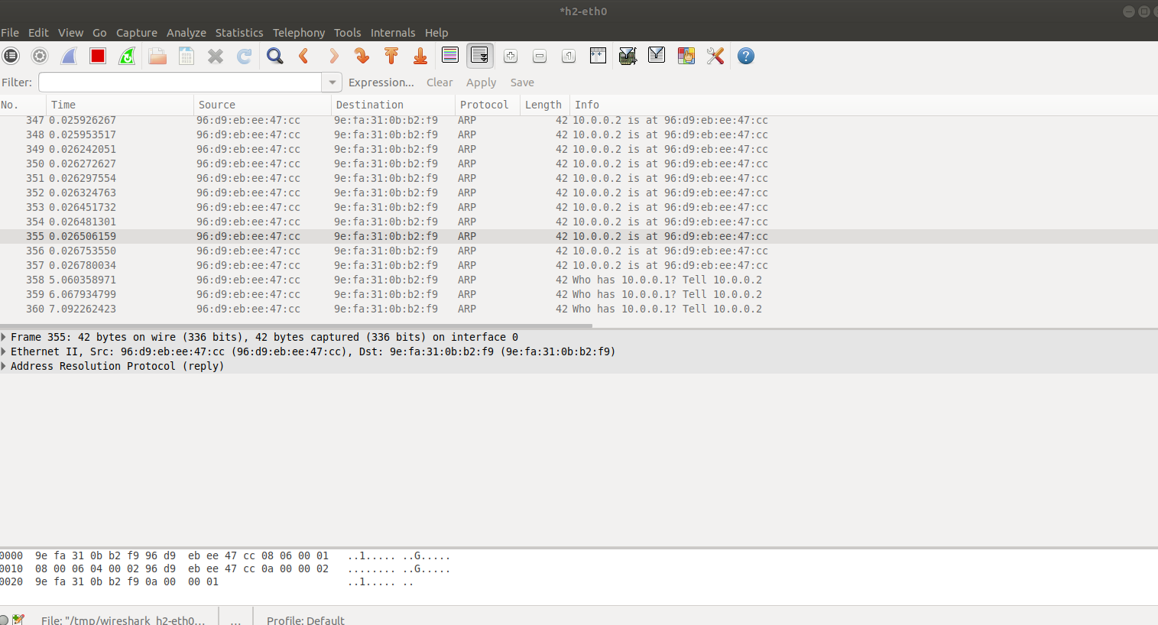
数据包在环路中不断广播
环形网络拓扑
三个Hub节点，b1, b2, b3，两两互联
两个主机节点，h1连接到b1，h2连接到b2
由h1向h2发送一个数据包
h1# ping -c 1 10.0.0.2
抓包看到一个数据包不断被广播
b3
h1
b1
b2
h2

Slide 32
实验内容
实现节点广播的broadcast_packet函数
验证广播网络能够正常运行
从一个端节点ping另一个端节点
验证广播网络的效率
在three_nodes_bw.py进行iperf测量
两种场景：
H1: iperf client; H2, H3: servers （h1同时向h2和h3测量）
H1: iperf server; H2, H3: clients （ h2和h3 同时向h1测量）
自己动手构建环形拓扑，验证该拓扑下节点广播会产生数据包环路

Slide 33
注意事项
实验依赖ethtool工具，某些发行版不包含，可用apt进行安装
three_nodes_bw.py通过执行disable_offloading.sh脚本禁止掉节点的某些功能，该脚本依赖ethtool工具
需要先在b1-b3节点上运行hub(或hub-reference)，然后在其他节点(h1-h3)上运行相应网络程序(ping或iperf)
网络链路的带宽是双向的
节点h1与b1之间的链路带宽为20Mbps，h1以20Mbps速率向b1传输数据的同时，b1也能以20Mbps速率向h1传输数据

Slide 34
附件文件列表
broadcast.c # 待实现部分
device_internal.c # 网口管理等内部实现
example # list_head数据结构使用例子
hub-reference(.32/.arm) # hub参考实现
include # 所有相关头文件
main.c # 主程序逻辑
Makefile
scripts # 禁止TCP Offloading, IPv6等
three_nodes_bw.py # Mininet topo脚本

